Slide 1
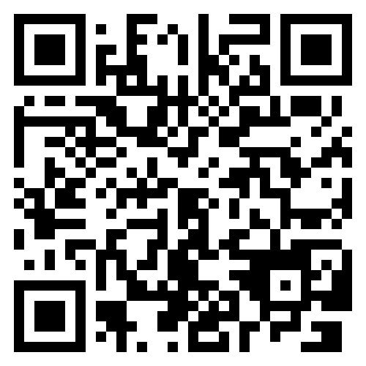
Ouverture Billetterie
Lundi 26 mai 2025 : ……………….….07h45 à 12h50 et de 14h35 à 19h05
Mardi 27 mai 2025 : ………………...…07h25 à 11h45 et de 13h50 à 19h05
Mercredi 28 mai 2025 : ……….........07h45 à 11h45 et de 13h55 à 19h05
Jeudi 29 mai 2025 : …………………………….07h50 à 12h00 et de 14h00 à 19h45
Vendredi 30 mai 2025.…………..……07h45 à 12h10 et de 14h00 à 19h35
Samedi 31 mai 2025 : .………………..08h10 à 12h40 et de 16h00 à 19h55
Dimanche 01 juin 2025 : ……….….. 07h45 à 12h00 et de 16h00 à 20h15
Retrouvez toutes les informations sur le NOUVEAU SITE
de la liaison maritime FOURAS-AIX en flashant ce QR Code :

